Slide 1
Правила
поведения весной
Разработала:
воспитатель Ниткина В.С.

Slide 2
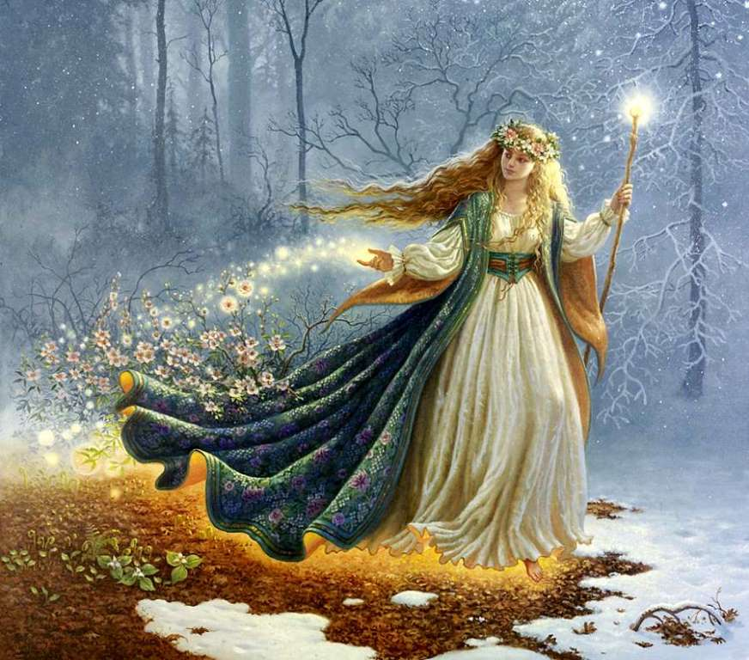
Наступила весна. На улице стало тепло, после суровой и холодной зимы хочется больше времени проводить на свежем воздухе. Но на улице нас подстерегает множество опасностей. Чтобы избежать беды мы сегодня рассмотрим, как предотвратить несчастье.

Slide 3
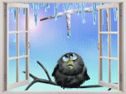
Внимание! Сосульки!

Slide 4
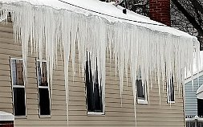
Тает снег на крышах домов, образуются огромные ледяные сосульки. Нельзя приближаться близко к таким местам, в любую минуту сосулька может упасть прямо на вас. Дома нужно попросить родителей, чтобы они убрали сосульки у входа, иначе придёт беда.

Slide 5
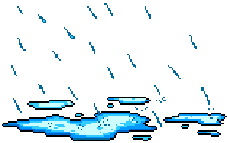
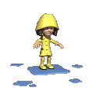
Лужи-не место для игры!

Slide 6
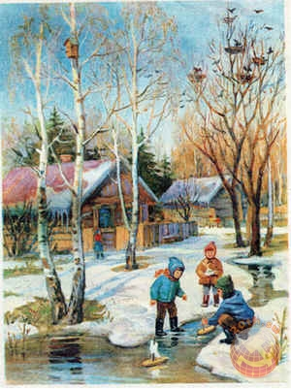
Весной на улицах разливаются огромные лужи. Вода в них очень холодная. Пуская кораблики, кидая камушки, просто играя рядом с водой, можно легко простудиться и заболеть. Лужи – не место для игры.

Slide 7
Весной люди начинают убирать территорию у домов, жечь костры. Это строго запрещено! Никогда не разводите костры сами и предупредите взрослых, что этого делать нельзя. Высока опасность пожаров, может загореться дом и вы сами можете пострадать от огня.

Slide 8
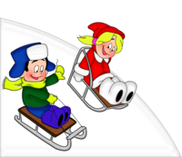
Не катайтесь
с подтаявших
горок!

Slide 9
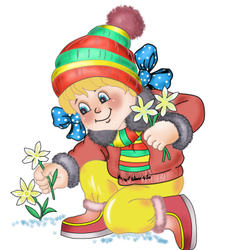
Не рвите
первые цветы!

Slide 10
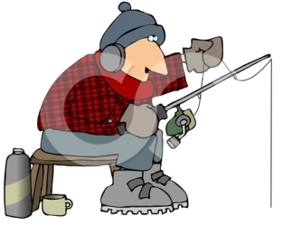
Весной опасно
ловить рыбу
на льду!

Slide 11
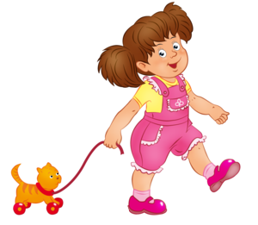
Не надевай
раньше времени лёгкую одежду!

Slide 12
Давайте
поиграем!

Slide 13
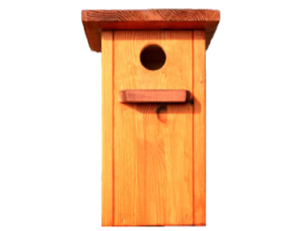
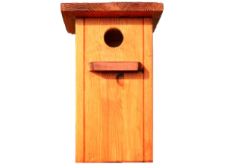
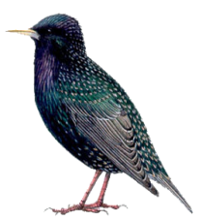
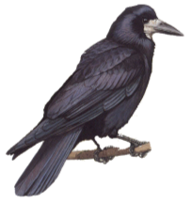
Ребята сделали скворечники.
Выберите перелётных птиц.
Скворец
Грач
Ласточка

Slide 14
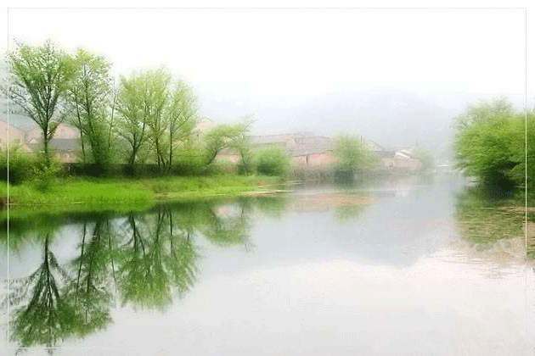
Про какой весенний месяц
рассказывает диктор?
Тёплый дождь напоит землю,
В поле вырастет трава.
Вешний лес уже не дремлет:
Появляется трава.
Март
Апрель
Май

Slide 15
СПАСИБО!

